Slide 1



Slide 2
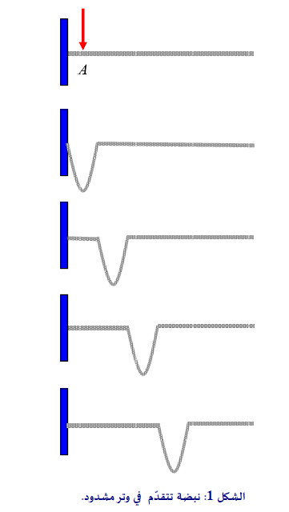
1. الأمواج الميكانيكية- تعريف
الموجة الميكانيكيّة هي عبارة عن حركة اهتزازية لجزيئات الوسط حول نقاط الاتزان لهذه الجزيئات، بحيث أن هذه الحركة الاهتزازية تنتقل من جزيء لآخر بشكل متعاقب بفعل التأثير المتبادل بين جزيئات الوسط.

Slide 3
1.2 الشروط المطلوبة للحصول على أمواج ميكانيكية
الشروط التي يجب أن تتحقق لكي نحصل على حركة موجيّة ميكانيكية هي:
وجود وسط مادّي.
وجود مصدّر خارجي يشغّل قوة خارجية، تعمل على الوسط في نقطة معيّنة، تؤدي إلى اهتزاز جزيئات الوسط في هذه النقطة حول نقطة وضع اتّزانها.
وجود قوى متبادلة بين جزيئات الوسط، تؤدي إلى انتقال الحركة الاهتزازيّة من جزيء لآخر، وإلى انتشار الحركة على شكل موجة.

Slide 4
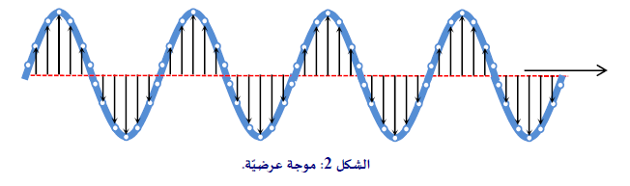
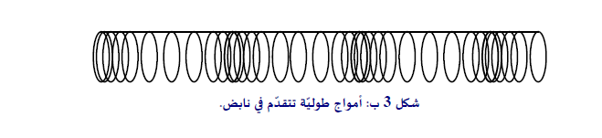
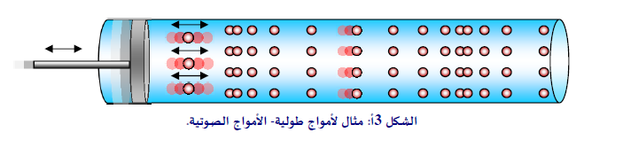
2. أنواع الأمواج الميكانيكية
الأمواج العرضيّة.
الأمواج الطولية.
الأمواج المزدوجة.

Slide 5

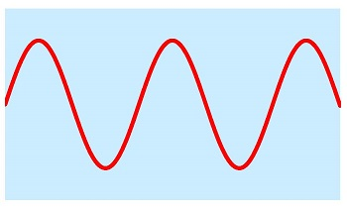
محاكاة للأمواج الطوليّة:
http://ngsir.netfirms.com/englishhtm/Lwave.htm
محاكاة للأمواج العرضيّة:
http://ngsir.netfirms.com/englishhtm/TwaveA.htm

Slide 6
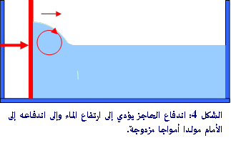

Slide 7
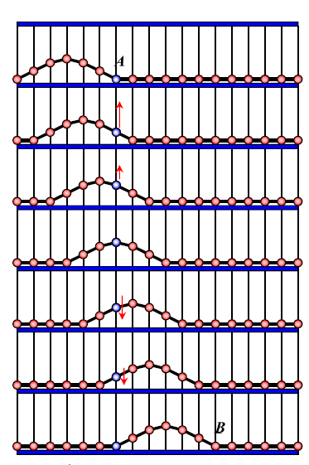
3. سرعة الأمواج الميكانيكية
في الحركة الموجية يمكن أن نتحدث عن حركتين. الأولى، هي الحركة الفيزيائيّة لجزيئات الوسط نفسه وهي، كما ذكرنا، عبارة عن حركة اهتزازية لكل جزيء حول نقطة وضع الاتزان، مثلا في الحركة الموجيّة في الوتر، يتحرّك كل جزيء من جزيئاته حول نقطة اتزانه بحركة دوريّة إلى أعلى وإلى أسفل فقط. معدّل سرعة الجزيء الواحد، في حركة من هذا النوع خلال دورة واحدة هو صفر.
الحركة الثانية، هي عبارة عن الحركة الناتجة عن انتقال التأثير من جزيء لآخر وهو ما وصفناه بالموجة.
في هذه الحركة هنالك قالب، والذي هو عبارة عن صورة الموجة. هذا القالب يتحرّك بسرعة ثابتة في الوسط، نطلق على هذه السرعة اسم سرعة الموجة
بكلمات أخرى،
سرعة الموجة هي سرعة تقدّم قالب الموجة في الوسط.

Slide 8
نشير إلى الملاحظات التالية:
الموجة كما ذكرنا تنقل طاقة من موقع لآخر من خلال انتقال الحركة الاهتزازيّة من موقع لآخر. لهذا السبب، سرعة الموجة تعبّر، أيضا، عن سرعة انتقال الطاقة في الوسط من موقع لآخر بواسطة الموجة.
سرعة الجزيئات بترددها إلى أعلى وإلى أسفل، تتعلق بسرعة تردد القوة التي تؤدّي إلى تكوّن الموجة، بينما يتّضح أنّ سرعة تقدم الموجة في الوسط (أي سرعة تقدّم قالب الموجة في الوسط)، هي مقدار ثابت في نفس الوسط يتعلق فقط في الخصائص الفيزيائية للوسط نفسه، ولا تتعلّق بتردد القوة التي تؤدّي إلى ظهور هذه الموجة، أو بسعة الموجة، أو بشدّة القوّة التي تؤدّي إلى وجود الموجة.

Slide 9
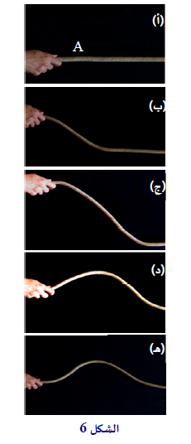
4. العلاقة بين حركة المصدر وبين صورة الموجة
نلاحظ أنّ:
حركة النبضة تواكب حركة المصدر، بمعنى أنه عندما يُتمم المصدر (اليد في الحالة أعلاه) دورة واحدة نحصل على نبضة كاملة، وإذا قام المصدر بعدد من الدورات المتتالية نحصل على عدد مساو من النبضات المتعاقبة (موجة).
كل نقطة على طول الموجة تتردد بتردد مساو لتردد المصدر، بكلمات أخرى بزمن دورة مساو لزمن دورة المصدر.

Slide 10
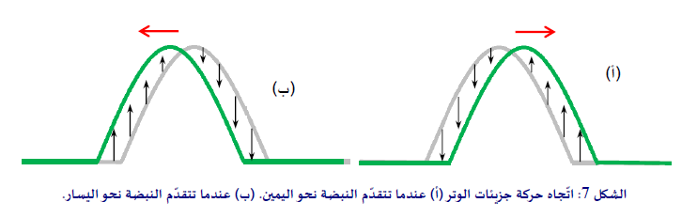
3. في حال أنّ النبضة تتقدّم نحو اليمين أو نحو اليسار، نجد أنّ كافّة نقاط الوسط الواقعة ما بعد القمّة تتحرّك نحو الأعلى، ونقاط الوسط الواقعة قبل القمّة تتحرّك نحو الأسفل. يمكن أن نبيّن هذا الأمر بالرسم بالطريقة التالية: نرسم النبضة في لحظة معيّنة، ثمّ نرسم موقع النبضة بعد برهة قليلة، هذا الأمر يكشف لنا اتّجاه حركة جزيئات الوسط أثناء عمليّة تقدّم النبضة كما هو مبيّن في الشكل التالي (7):

Slide 11
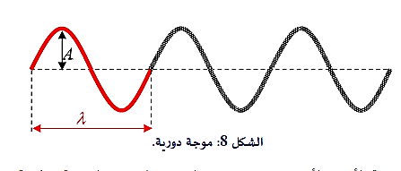
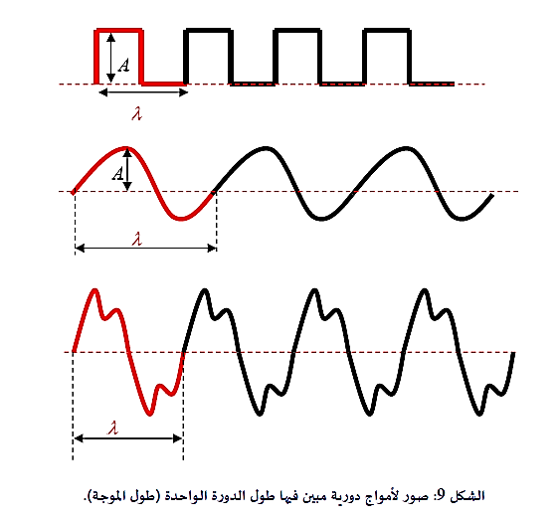
5. الأمواج الميكانيكية الدورية أحاديّة البُعد
الموجة الدورية أحادية البعد، هي الموجة التي تتكوّن من قالب أساسي يُكرر نفسه على طول الموجة

Slide 12
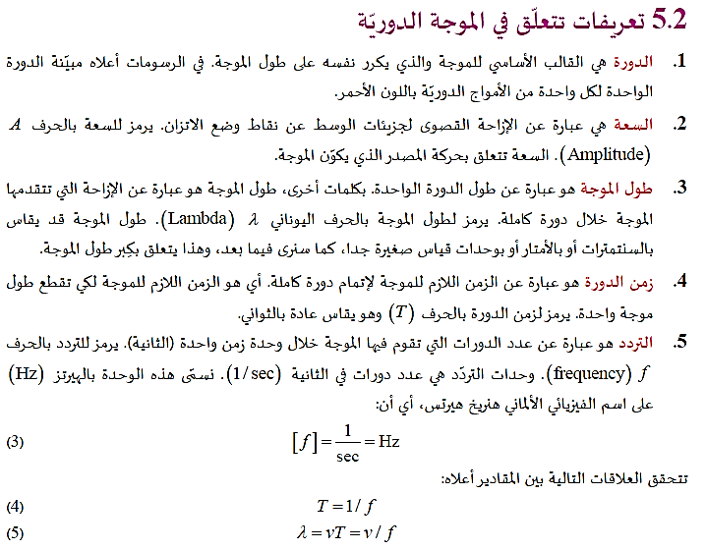

Slide 13
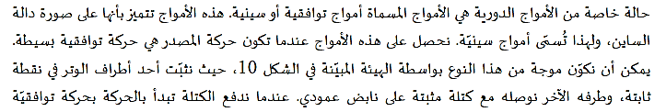
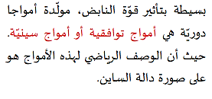
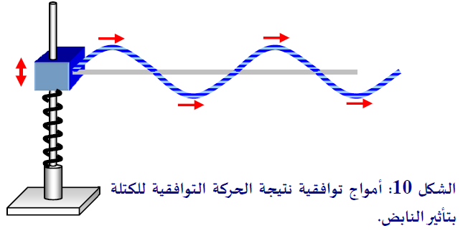
5.3 الأمواج التوافقيّة (السينيّة)

Slide 14
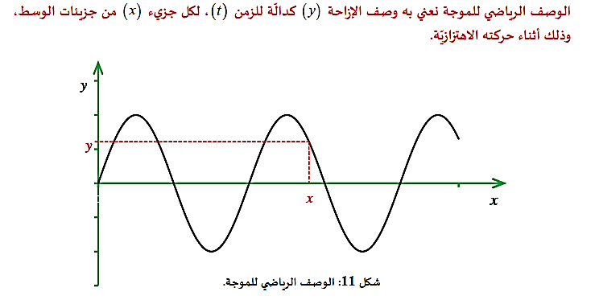
6. الوصف الرياضي للأمواج الميكانيكيّة

Slide 15
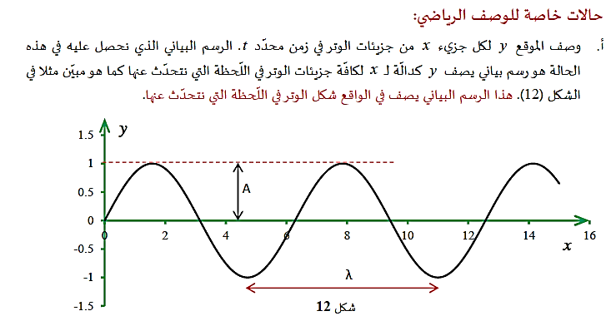

Slide 16
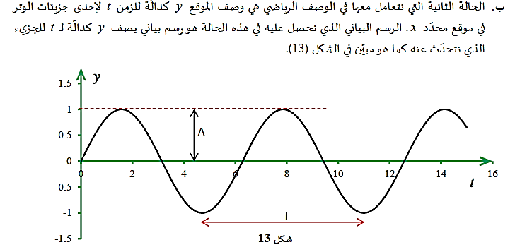

Slide 17
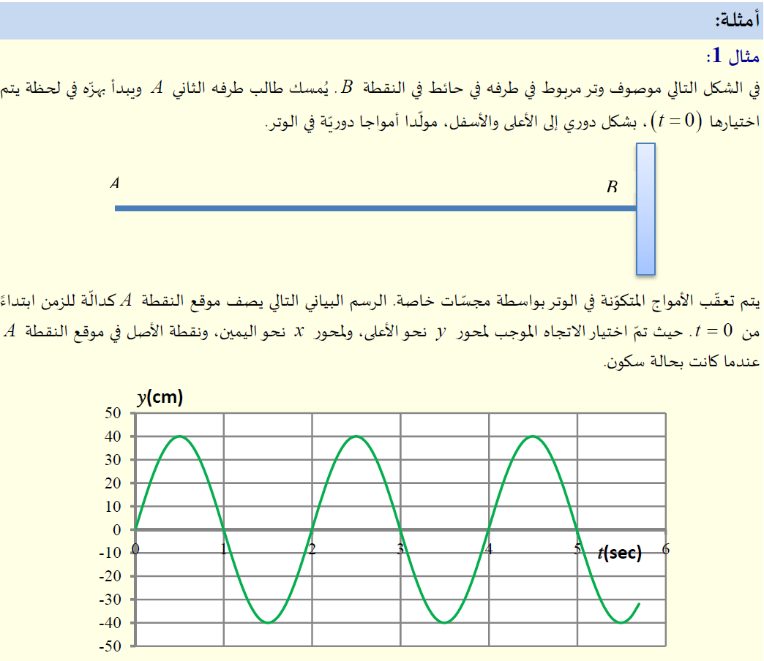

Slide 18
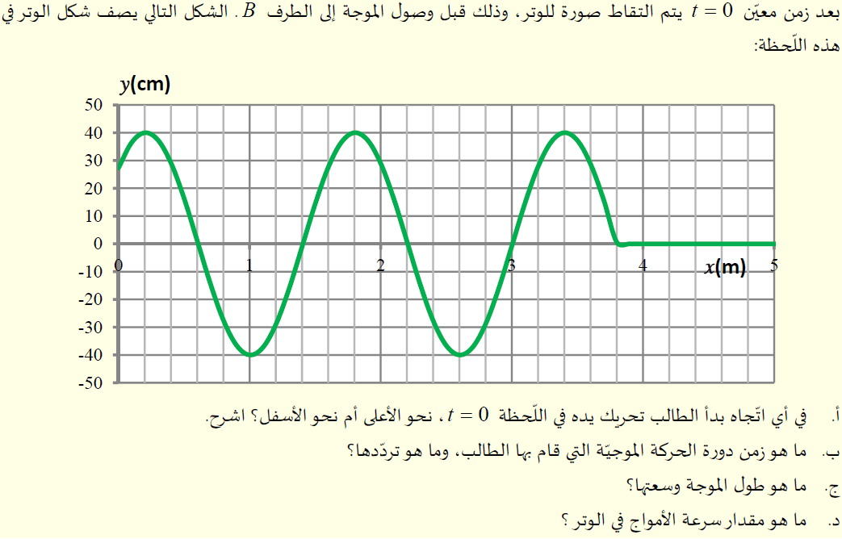

Slide 19
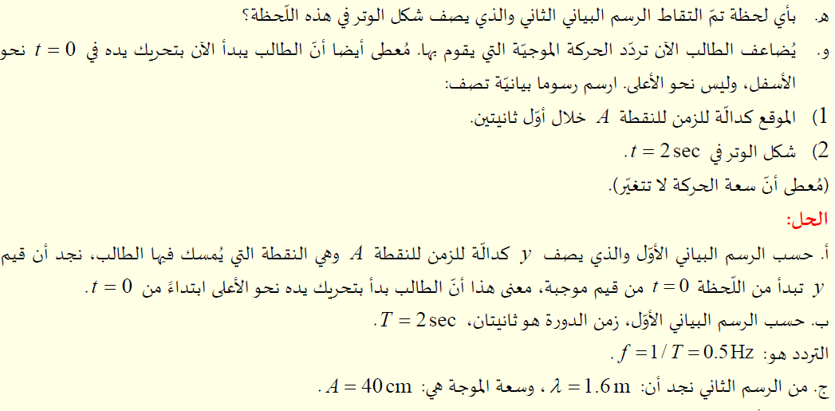

Slide 20
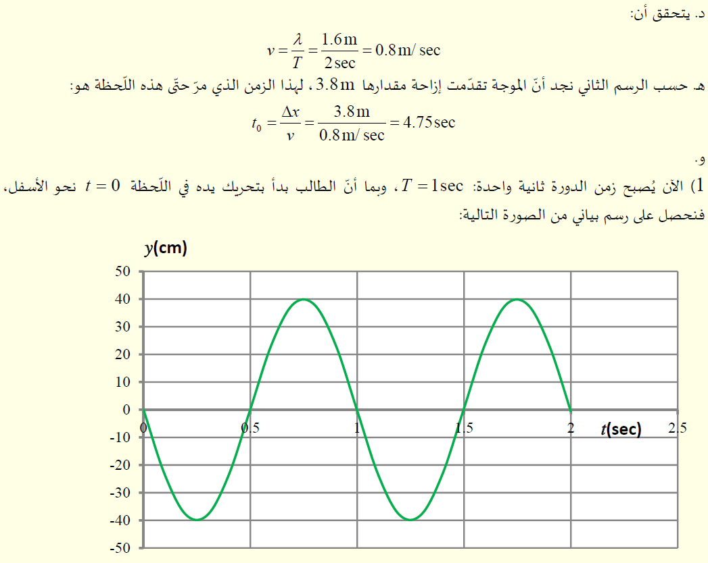

Slide 21
